Slide 1
МБОУ «Гимназия «Планета Детства» Информационно – исследовательский проект
Тема: «LEGO»
Выполнил:
воспитанник подготовительной
группы «Колокольчик»
Карташов Дмитрий.
Научные руководители:
Пысина Оксана Васильевна,
воспитатель.
Попова Галина Викторовна,
воспитатель.
Рубцовск, 2016 год.

Slide 2
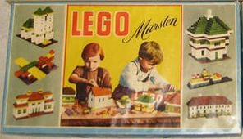
Тема «Legо»
Цель: Познакомиться с происхождением конструктора «Legо».
Задачи: 1. Познакомиться с историей возникновения «Legо».
2. Выяснить какие бывают элементы конструктора «Legо».
Гипотеза:
Если использовать конструктор Lego постоянно, то приведет ли это развитию мелкой моторики и фантазии.

Slide 3
Объект исследования: конструктор
Предмет исследования: конструктор «Lego»
Актуальность:
Г.В. Плеханов и Б.П. Никитин отмечали, что готовые игрушки лишают ребенка возможности творить самому. Дети упражняются выполнять действия без сказочности, без удивления, без радости. Ребенок получает все готовое, ему не надо думать и работать над тем, какой должна быть игрушка, так мы создаем детей – потребителей, а не детей – творцов.
В настоящее время актуальна проблема выбора такой игрушки для детей, которая бы помогла детям фантазировать, раскрывать свой творческий потенциал, моторику.

Slide 4
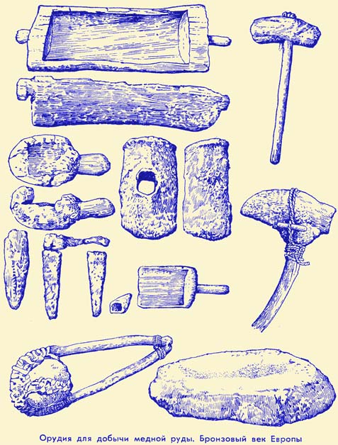
Введение С возникновение первых людей и началась история появления игрушек. Игрушки появились еще в первобытном обществе и на протяжении всего своего существования изменялись и меняли свое название.
В первобытном обществе игрушки выглядели в форме оружия, орудия труда.

Slide 5
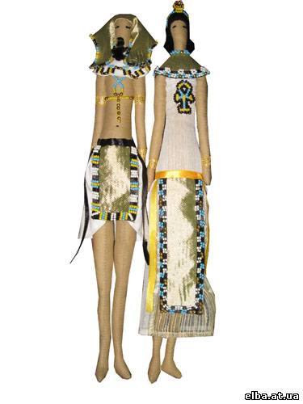
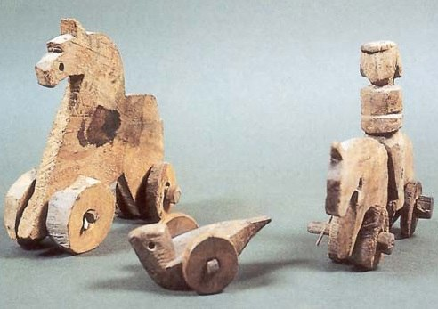
В Древнем Египте игрушки делали из ткан, из дерева(куклы, мячи, домашние животные)

Slide 6
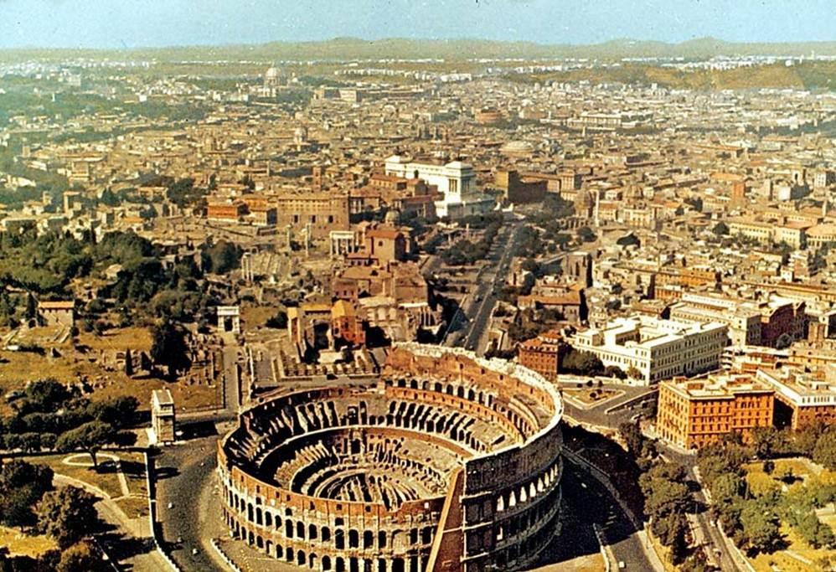
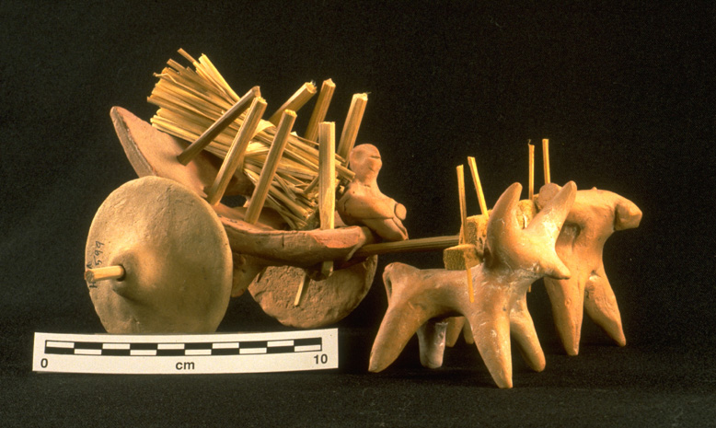
В Греции и Риме делали из слоновой кости, янтаря (фигурки животных, волчки)

Slide 7
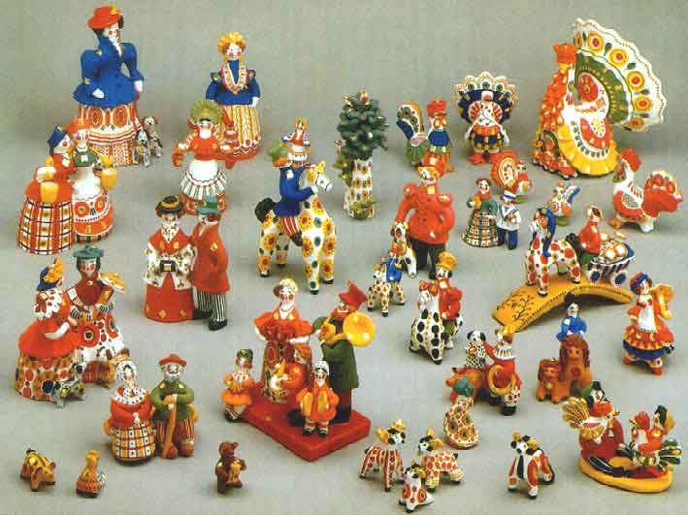
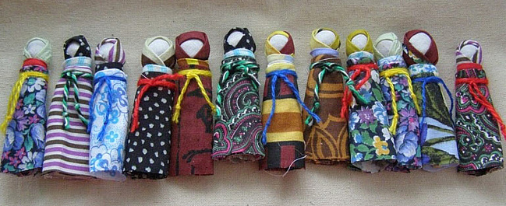
На Руси изготавливали игрушки из дерева и глины (филимоновские).

Slide 8
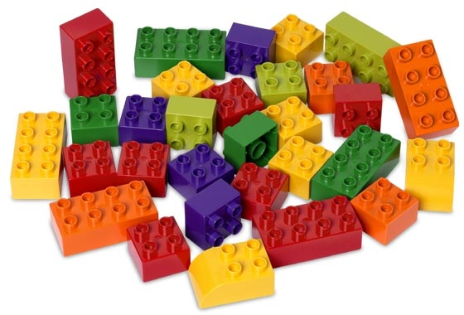
С 1961 г. Датская фирма LEGO начала выпускать конструктор нового поколения
Lego – с переводе латыни означает «я учусь, я складываю».
Основу этого конструктора составили разноцветные кубики разных размеров и форм.

Slide 9
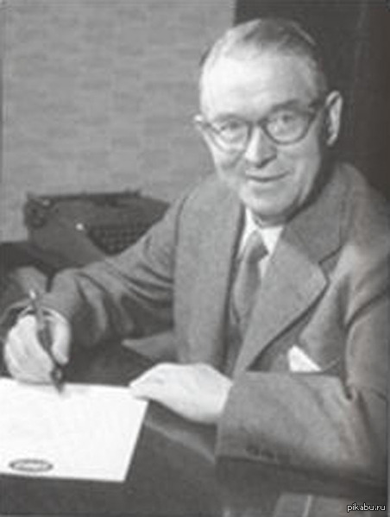
История возникновения конструктора Lego
В 1932г. Оле Кирк Кристиансен открыл небольшую столярную мастерскую по производству стремянок и гладильных досок.

Slide 10
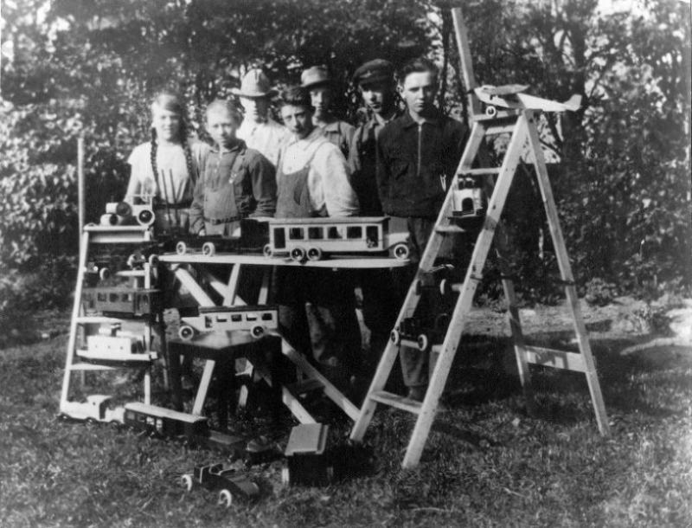
Его 12 – летний сын Годтфорд предлагал местным жителям продукцию отца. Однажды Кристиансен старший заметил, что сын забирает из мастерской деревянные обрезки, окрашивает их и меняется с другими детьми.
Так фирма стала производить деревянные игрушки которые вскоре начали приносить больший доход, чем вся другая продукция.

Slide 11
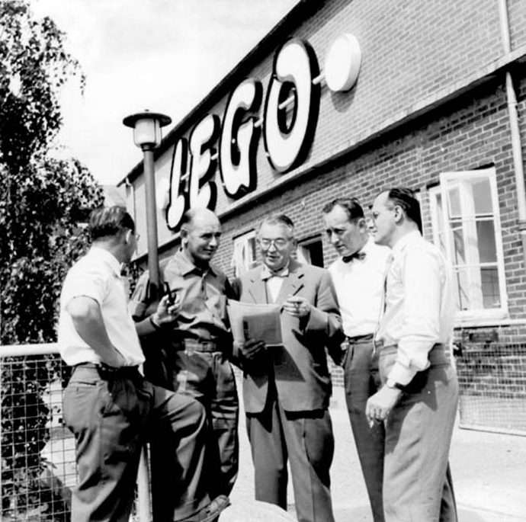
В 1942 году пожар полностью уничтожил мастерскую LEGO, что дало новый толчок развитию предприятия. В кратчайшие сроки были построены производственные помещения, расширен ассортимент, а численность наёмных сотрудников фирмы увеличена до 40 человек.
Искусственные пластические материалы в LEGO стали использовать после 1947 года, когда за 30 тыс. датских крон была приобретена отливочная машина.

Slide 12
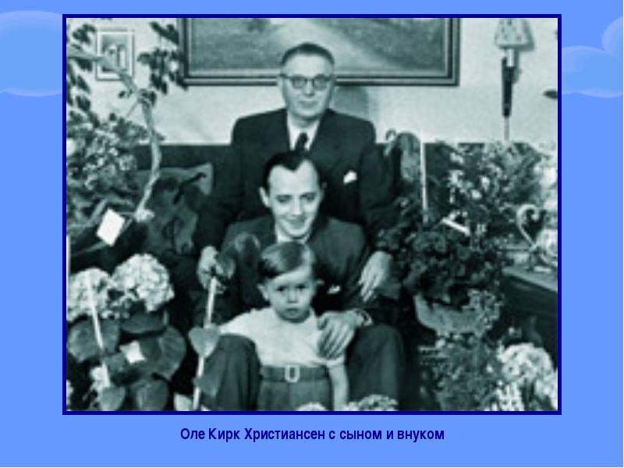
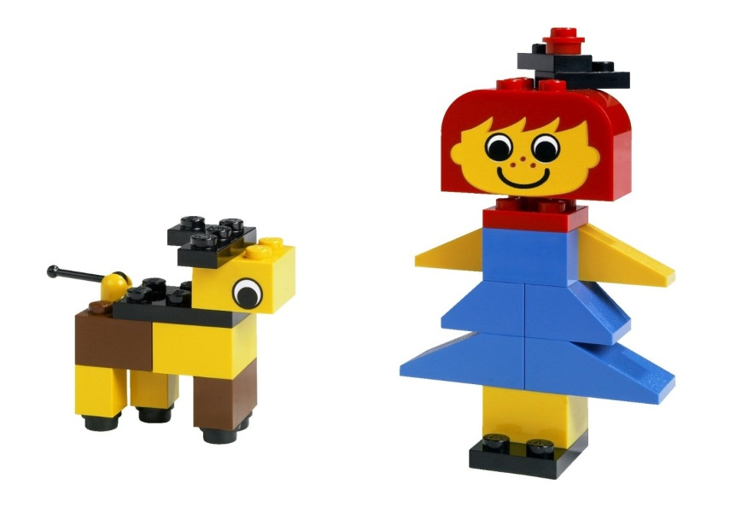
В дальнейшем производством руководил сын основателя компании Годтфред Кирк Кристиансен. Именно он в 1954 году провозгласил принцип универсального конструктора, то есть такого, элементы которого могут крепиться друг с другом множеством способов, позволяя создавать фигуры животных и людей, транспорт и т. д.

Slide 13
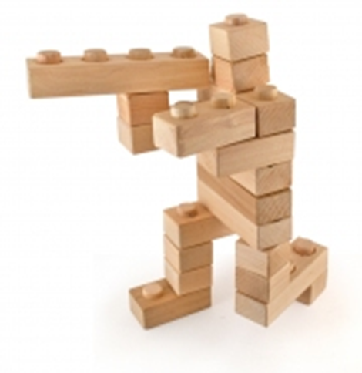
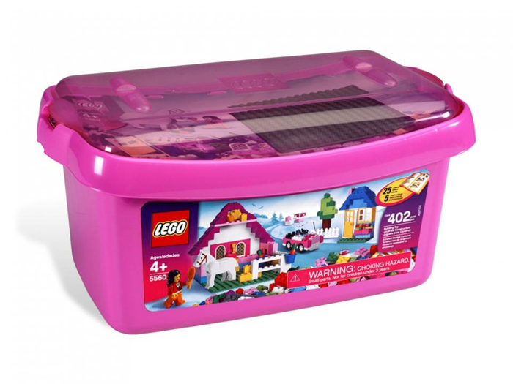
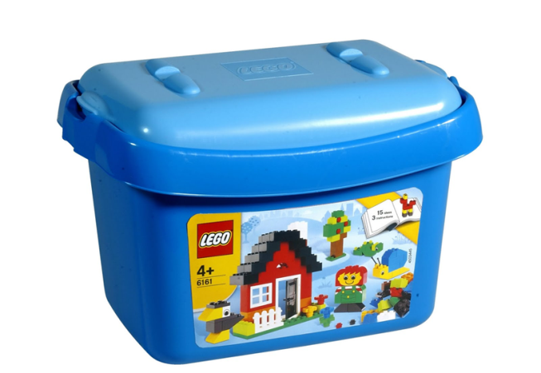
Реализовавшая этот принцип серия LEGO Play System включала 28 строительных наборов и 8 комплектов деталей для сборки транспортных средств. Новшество имело феноменальный успех у потребителей, даже невзирая на то, что из-за несовершенства крепёжных элементов конструкции из кирпичиков были весьма неустойчивыми.
Деревянные игрушки исчезли из ассортимента LEGO уже в 1960 году. Их производство было прекращено после того, как сгорел дотла склад продукции. C 1964 года к конструкторам прилагается инструкция. В 1966 году LEGO выпускала 57 наборов и 25 транспортных средств, производя в год 706 млн. элементов.

Slide 14
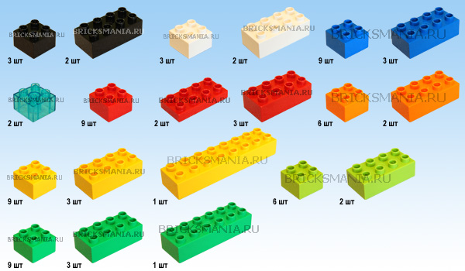
Элементы
Кирпичики (кубики)
С 1958 года размер кубика «lego» с восьмью шипами, расположенным в два ряда, что позволяет использовать детали одного набора при сборе другого.

Slide 15
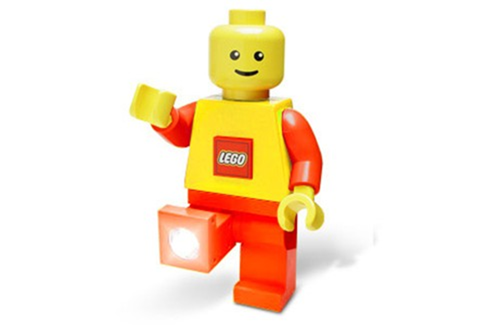
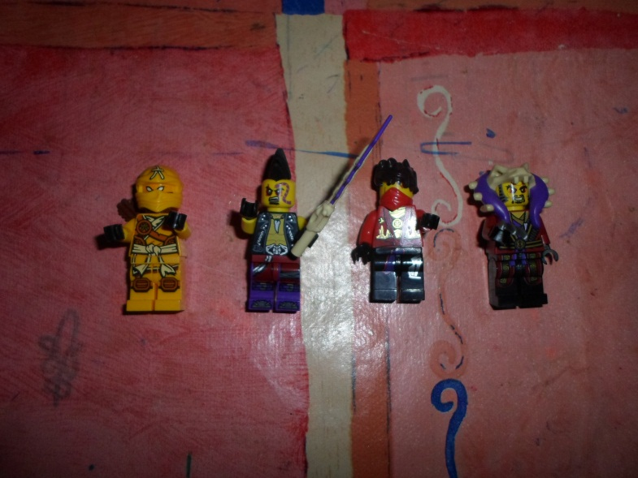
2. Человечки.
1978 году в конструкторе впервые появились фигурки человечков.
Человечки Lego появились во многих образах – рыцари, космонавты, полицейские, гонщики, лыжники, футболисты, индейцы.

Slide 16
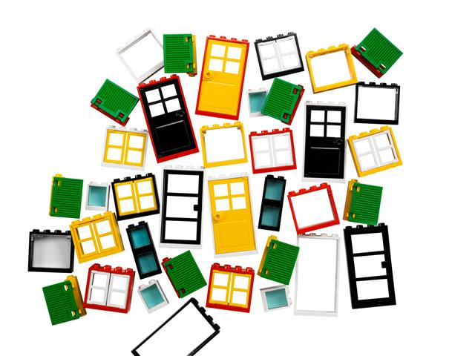
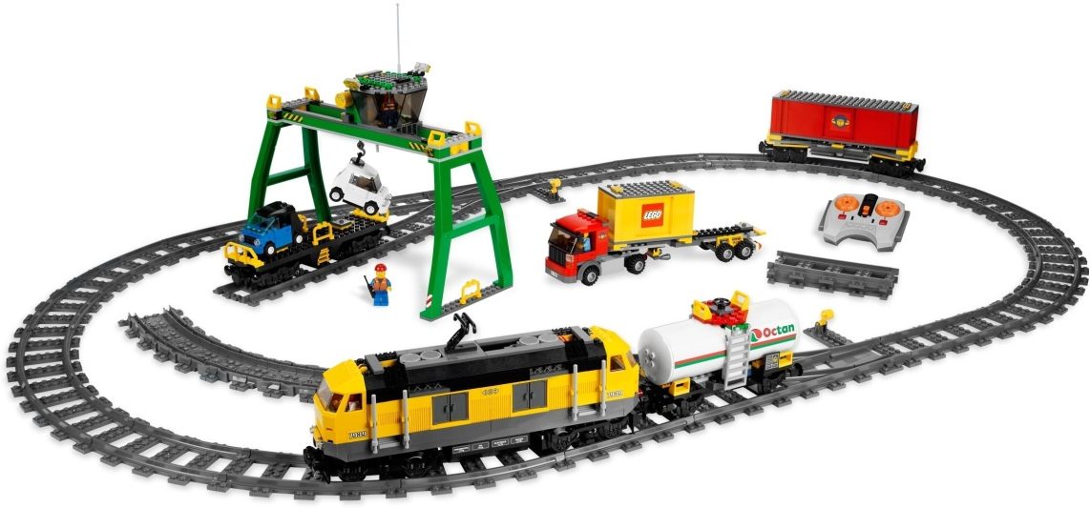
3. Другие
По мере усложнения конструкторов LEGO, наборы стали комплектоваться дополнительными элементами. В 1954 году окна и двери, позволяющие полнее использовать потенциал строительного конструктора, были признаны лучшим товаром года. Колёса появились в наборах с 1962 года, а в 1966-м транспорт LEGO был впервые снабжён двигателем мощностью 4,5 Вт.
Первой подвижной моделью стал поезд, ездящий по рельсам. С 1977 года одновременно с запуском серии LEGO Technic в наборах появились коробки передач и шестерёнки. Современные высокотехнологичные конструкторы Mindstorms комплектуются аккумуляторами, сенсорными и ультразвуковыми датчиками, инфракрасными искателями и др.

Slide 17
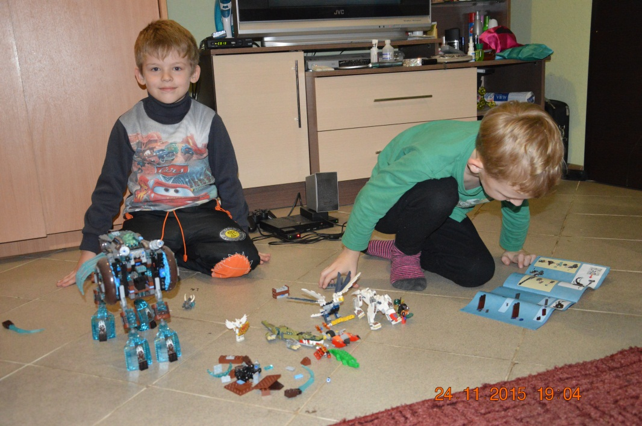
Мой опыт в конструировании Lego
Сначала я собирал постройки по схеме

Slide 18
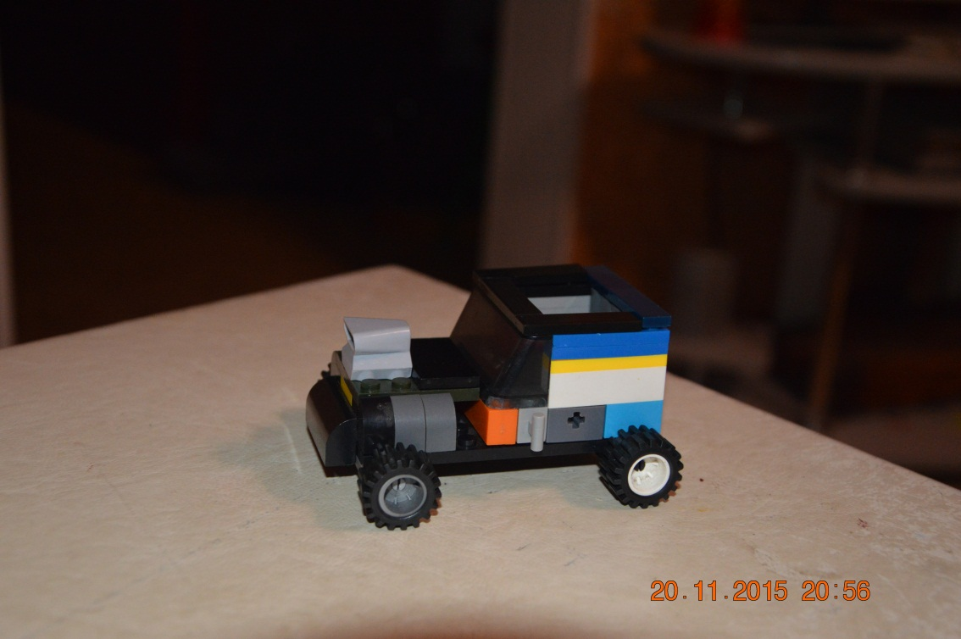

Slide 19
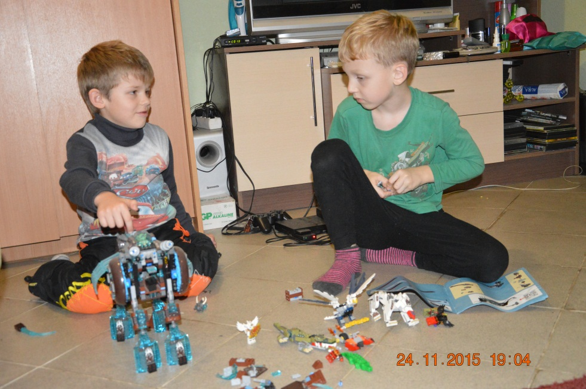

Slide 20
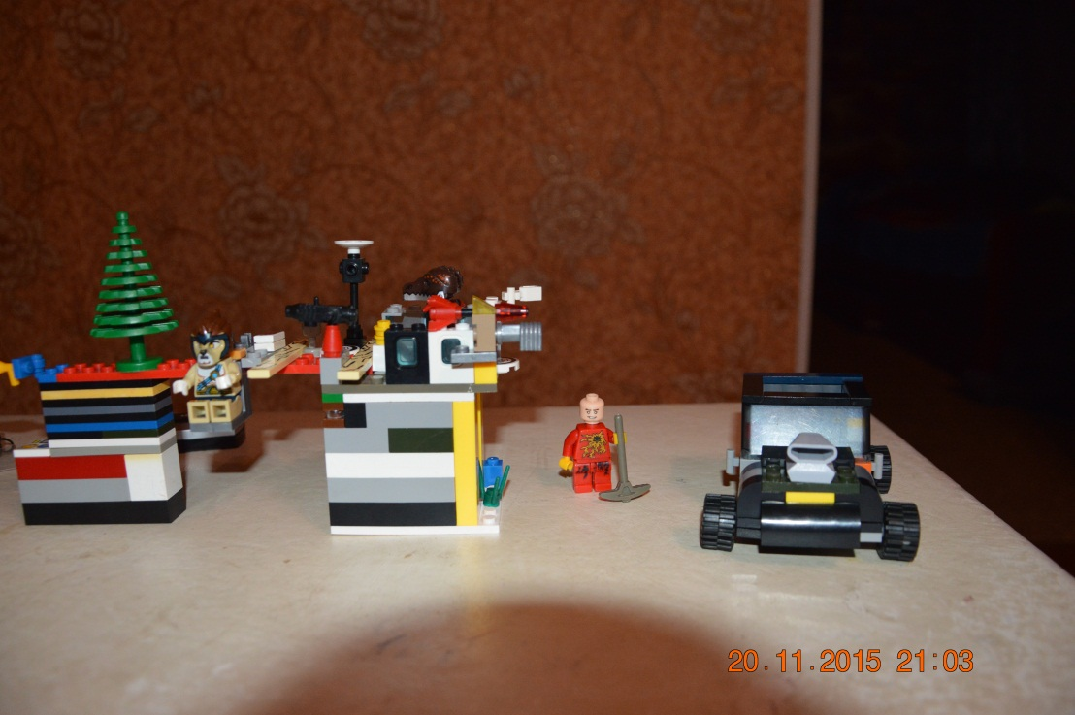

Slide 21
теперь я собираю сам

Slide 22
Вывод Систематические, планомерные и целенаправленные игры с конструктором Lego способствуют формированию творческих и интеллектуальных способностей детей.

Slide 23
Спасибо за внимание!!!

